Slide 1
Diversité, tolerance et respect
Leçon 2

Slide 3
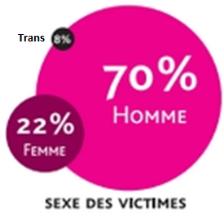
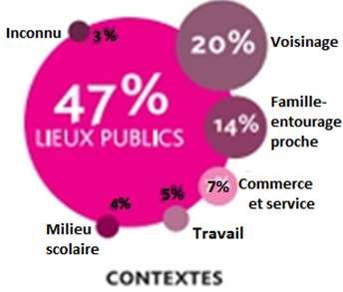
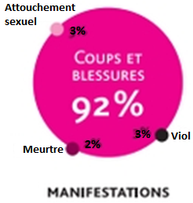
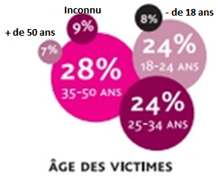
Pour commencer
Les agressions physiques contre les homosexuels:
Faîtes des phrases pour résumer les informations

Slide 4
Discutez ces faits avec un partenaire: lesquels trouvez-vous les plus choquants?
En France, l’homosexualité n’est plus considérée comme un trouble psychologique depuis 1992.
Aujourd’hui, plus de 70 pays pénalisent encore l’homosexualité.
Selon l’ONS (Office National des Statistiques), 1.5% des plus de 16 ans seraient attirés par les personnes du même sexe.
En France, une agression a lieu tous les trois jours contre une personne homosexuelle.
Les actes homosexuels sont passibles de mort dans 6 pays: L'Arabie Saoudite, l’Iran, le Nigéria, la Mauritanie, le Soudan et le Yémen.
En Europe, les jeunes homosexuels sont exposés à un risque de suicide à peu prés 13 fois plus élevé que les autres.

Slide 5
Reliez le début des phrases à leur fin
Des études montrent que les préjugés…
L’encouragement de la diversité apporte des bénéfices à la société…
Pour permettre à une société d’exister sans conflit,…
La lutte contre l’inégalité consiste à s’assurer qu’on traite…
Les préjugés reflètent les attitudes négatives…
La violence et le harcèlement sont une réalité…
…il faut accepter la diversité humaine.
…sont la cause principale de la discrimination.
…toutes les personnes de la même manière.
… pour beaucoup de jeunes homosexuels.
…donc nous ne devrions pas en être effrayés.
…envers les différences d’identité.
1 | 2 | 3 | 4 | 5 | 6

Slide 6
Reliez le début des phrases à leur fin
Les réponses
Des études montrent que les préjugés…
L’encouragement de la diversité apporte des bénéfices à la société…
Pour permettre à une société d’exister sans conflit,…
La lutte contre l’inégalité consiste à s’assurer qu’on traite…
Les préjugés reflètent les attitudes négatives…
La violence et le harcèlement sont une réalité…
…il faut accepter la diversité humaine.
…sont la cause principale de la discrimination.
…toutes les personnes de la même manière.
… pour beaucoup de jeunes homosexuels.
…donc nous ne devrions pas en être effrayés.
…envers les différences d’identité.
1 | 2 | 3 | 4 | 5 | 6
b | e | a | c | f | d

Slide 7
Maintenant traduisez-les en anglais
Studies show /that prejudice is /the main cause of discrimination.
Encouraging diversity/ brings benefits to society,/ so we should not be afraid of it.
To enable a society/ to exist without conflict,/ human diversity must be accepted.
The fight against inequality/ is to ensure that everyone/ is treated in the same way.
Prejudices reflect/ negative attitudes towards/ differences in identity.
Violence and harassment/ are a reality/ for many young homosexuals.
Les réponses
/18

Slide 8
Traduction en français - réponses
1.Des recherches récentes / De récentes recherches ont fourni un aperçu utile (1) du rôle que peuvent jouer les médias sociaux (1) pour promouvoir / dans la promotion de la tolérance (1).
2.Nous vivons dans une société où / dans laquelle (1) il est de plus en plus important (1) d’accepter une diversité des cultures (1).
3.Nous devrions / Il nous faudrait (constamment) essayer constamment (1) de lutter contre la discrimination et la haine (1) dans le monde actuel/d’aujourd’hui (1).
4.Une compréhension internationale est la base / le fondement (1) du respect pour les autres (1) en dépit de leur milieu / origine ethnique (1).
5.Quels sont les bénéfices (1) de la technologie numérique? (1)

Slide 9
Réponses de l’exercice sur l’homophobie
1. Emilie
2 Etienne
3 Christine
4 Antoine
5 Marco
6 Etienne / Marco
8. Emilie
9. Christiane
10/ Antoine

Slide 10
La transidentité
acitivité1 : Regardez la vidéo et répondez Vrai, Faux ou ND pour les phrases ci-dessous. Corrigez quand c’est Faux.
La transidentité est quand son genre est différent du sexe assigné à sa naissance. V
Une femme trans est quand on se sent fille dans un corps de garçon. V
Il existe 5 étapes obligatoires pour compléter sa transition. F : la chirurgie n’est pas obligatoire pour compléter sa transition
En général, les personnes prennent conscience de leur transidentité lorsqu’elles sont enfants. F. à tout âge
Les associations trans réclament plus d’intervention en milieu scolaire. V
Les associations trans pensent que devoir consulter un psychiatre lors de la transition équivaut à considérer la transidentité comme une maladie psychiatrique. V
La dysphorie du genre doit être diagnostiquée avant de pouvoir recevoir un traitement hormonal. V
La dysphorie est le malaise ressenti par les personnes transidentitaire. V
les interventions chirurgicales coûtent très chères. F, c’est remboursé par la sécurité sociale
Il est possible de changer le prénom et le sexe de son état civil directement à la mairie. F, seulement de prénom
Depuis 2011, les juges n’ont plus le droit d’exiger des preuves médicales pour autoriser le changement de sexe se son état civil. F, depuis 2016
Les personnes en transition font parfois des tentatives de suicides. ND
En France, on estime qu’une personne sur mille est trans. F, une personne sur 500

